Slide 1
Explorando las colisiones a 8 TeV en el LHC con Tensorflow
Diego Barón, Instituto de Física, UdeA

Slide 2
Contenidos.
Motivación.
Problema.
Marco conceptual.
Implementación computacional.
Resultados y conclusiones.

Slide 3
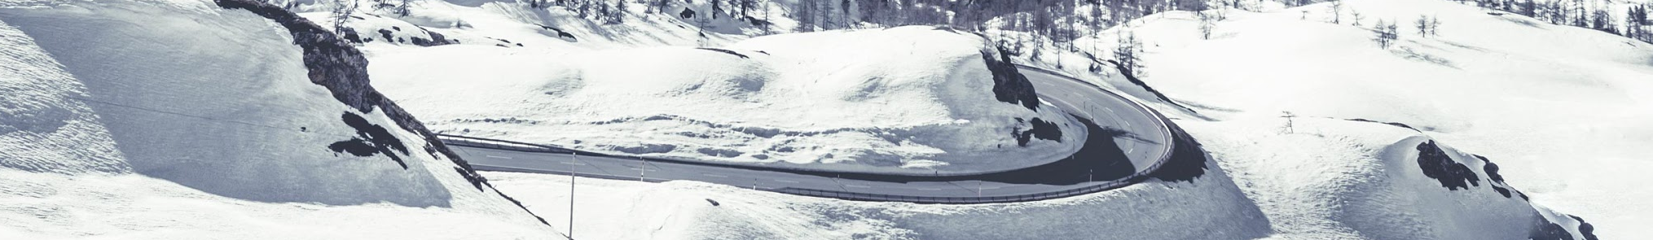
Motivación.
Colisionadores como LHC generan una cantidad abrumadora de datos cada segundo. (1 Petabyte/s)
El objetivo es hacer tareas de clasificación con estos datos, por ejemplo señal vs background ( S vs B).
Actualmente se hace ML en estos datos utilizando distintos métodos.
Las DNN han alcanzado un pico de popularidad debido a los últimos desarrollos y a su gran precisión.

Slide 4
Problema a resolver
¿ Qué pueden aportar y cómo se desempeñan las redes neuronales profundas (DNN), respecto a otros métodos de entrenamiento, en el procesamiento de datos (clasificación S vs B) provenientes de detectores como CMS en LHC?

Slide 5
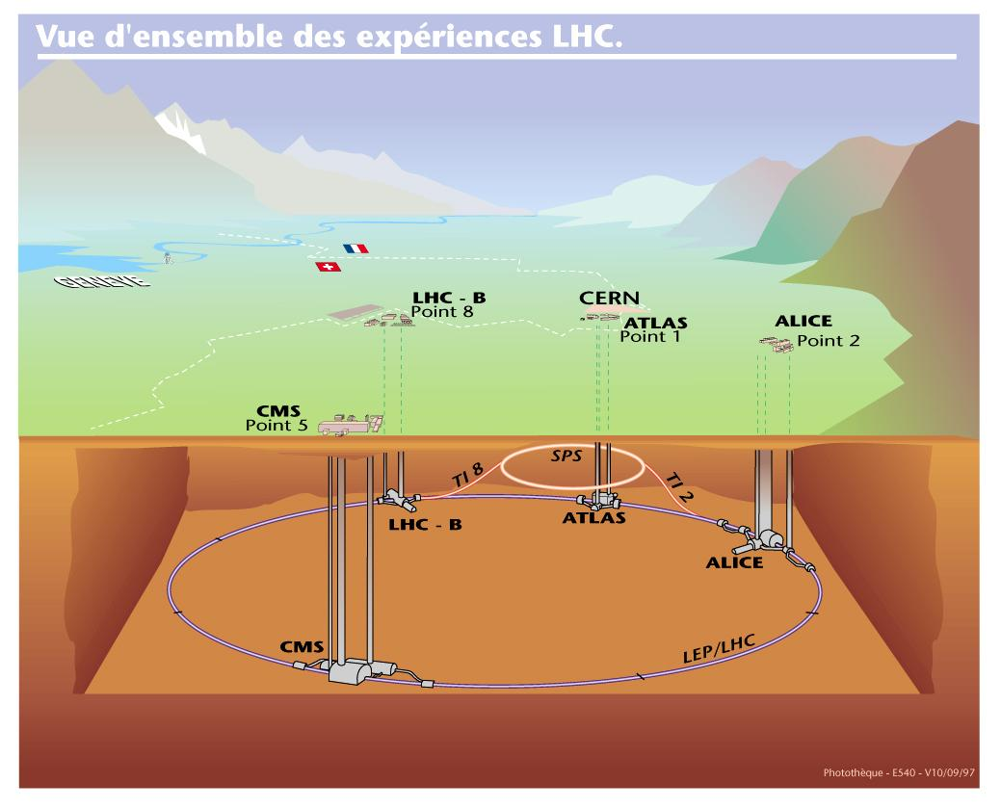
CMS en el LHC.
Marco conceptual.
El LHC es el acelerador y colisionador de hadrones más energético y de mayor tamaño operado actualmente por CERN. Tiene 27 km de circunferencia y hasta 7 TeV de energía por partícula por haz.
Túnel excavado entre 50 y 150 m de profundidad bajo tierra y antiguamente utilizado por LEP.
En el anillo principal están ubicados 4 experimentos principales: ATLAS, CMS, LHCb, ALICE.
El anillo principal está formado con 2090 imanes de 15 m de largo capaces de producir campos dipolares de 8,33 T.

Slide 6
Compact Muon Solenoid
Cuenta con 6 sistemas de principales:
Solenoide superconductor y yuntas de retorno de hierro.
Rastreador de silicio.
Calorímetro electromagnético ECAL.
Calorímetro hadrónico HCAL.
Cámaras de muones.
Sistema de filtrado de datos ( Trigger system):
Dividido en 2 etapas, un L1 Trigger y un High Level Trigger (HLT).
Es por tamaño el segundo experimento más grande del LHC.
Es el experimento más pesado (14000 Ton) y la colaboración cuento con alrededor de 3500 personas.
El tamaño del detector es de aproximadamente 15 m de diámetro por 28.7 de largo.

Slide 7
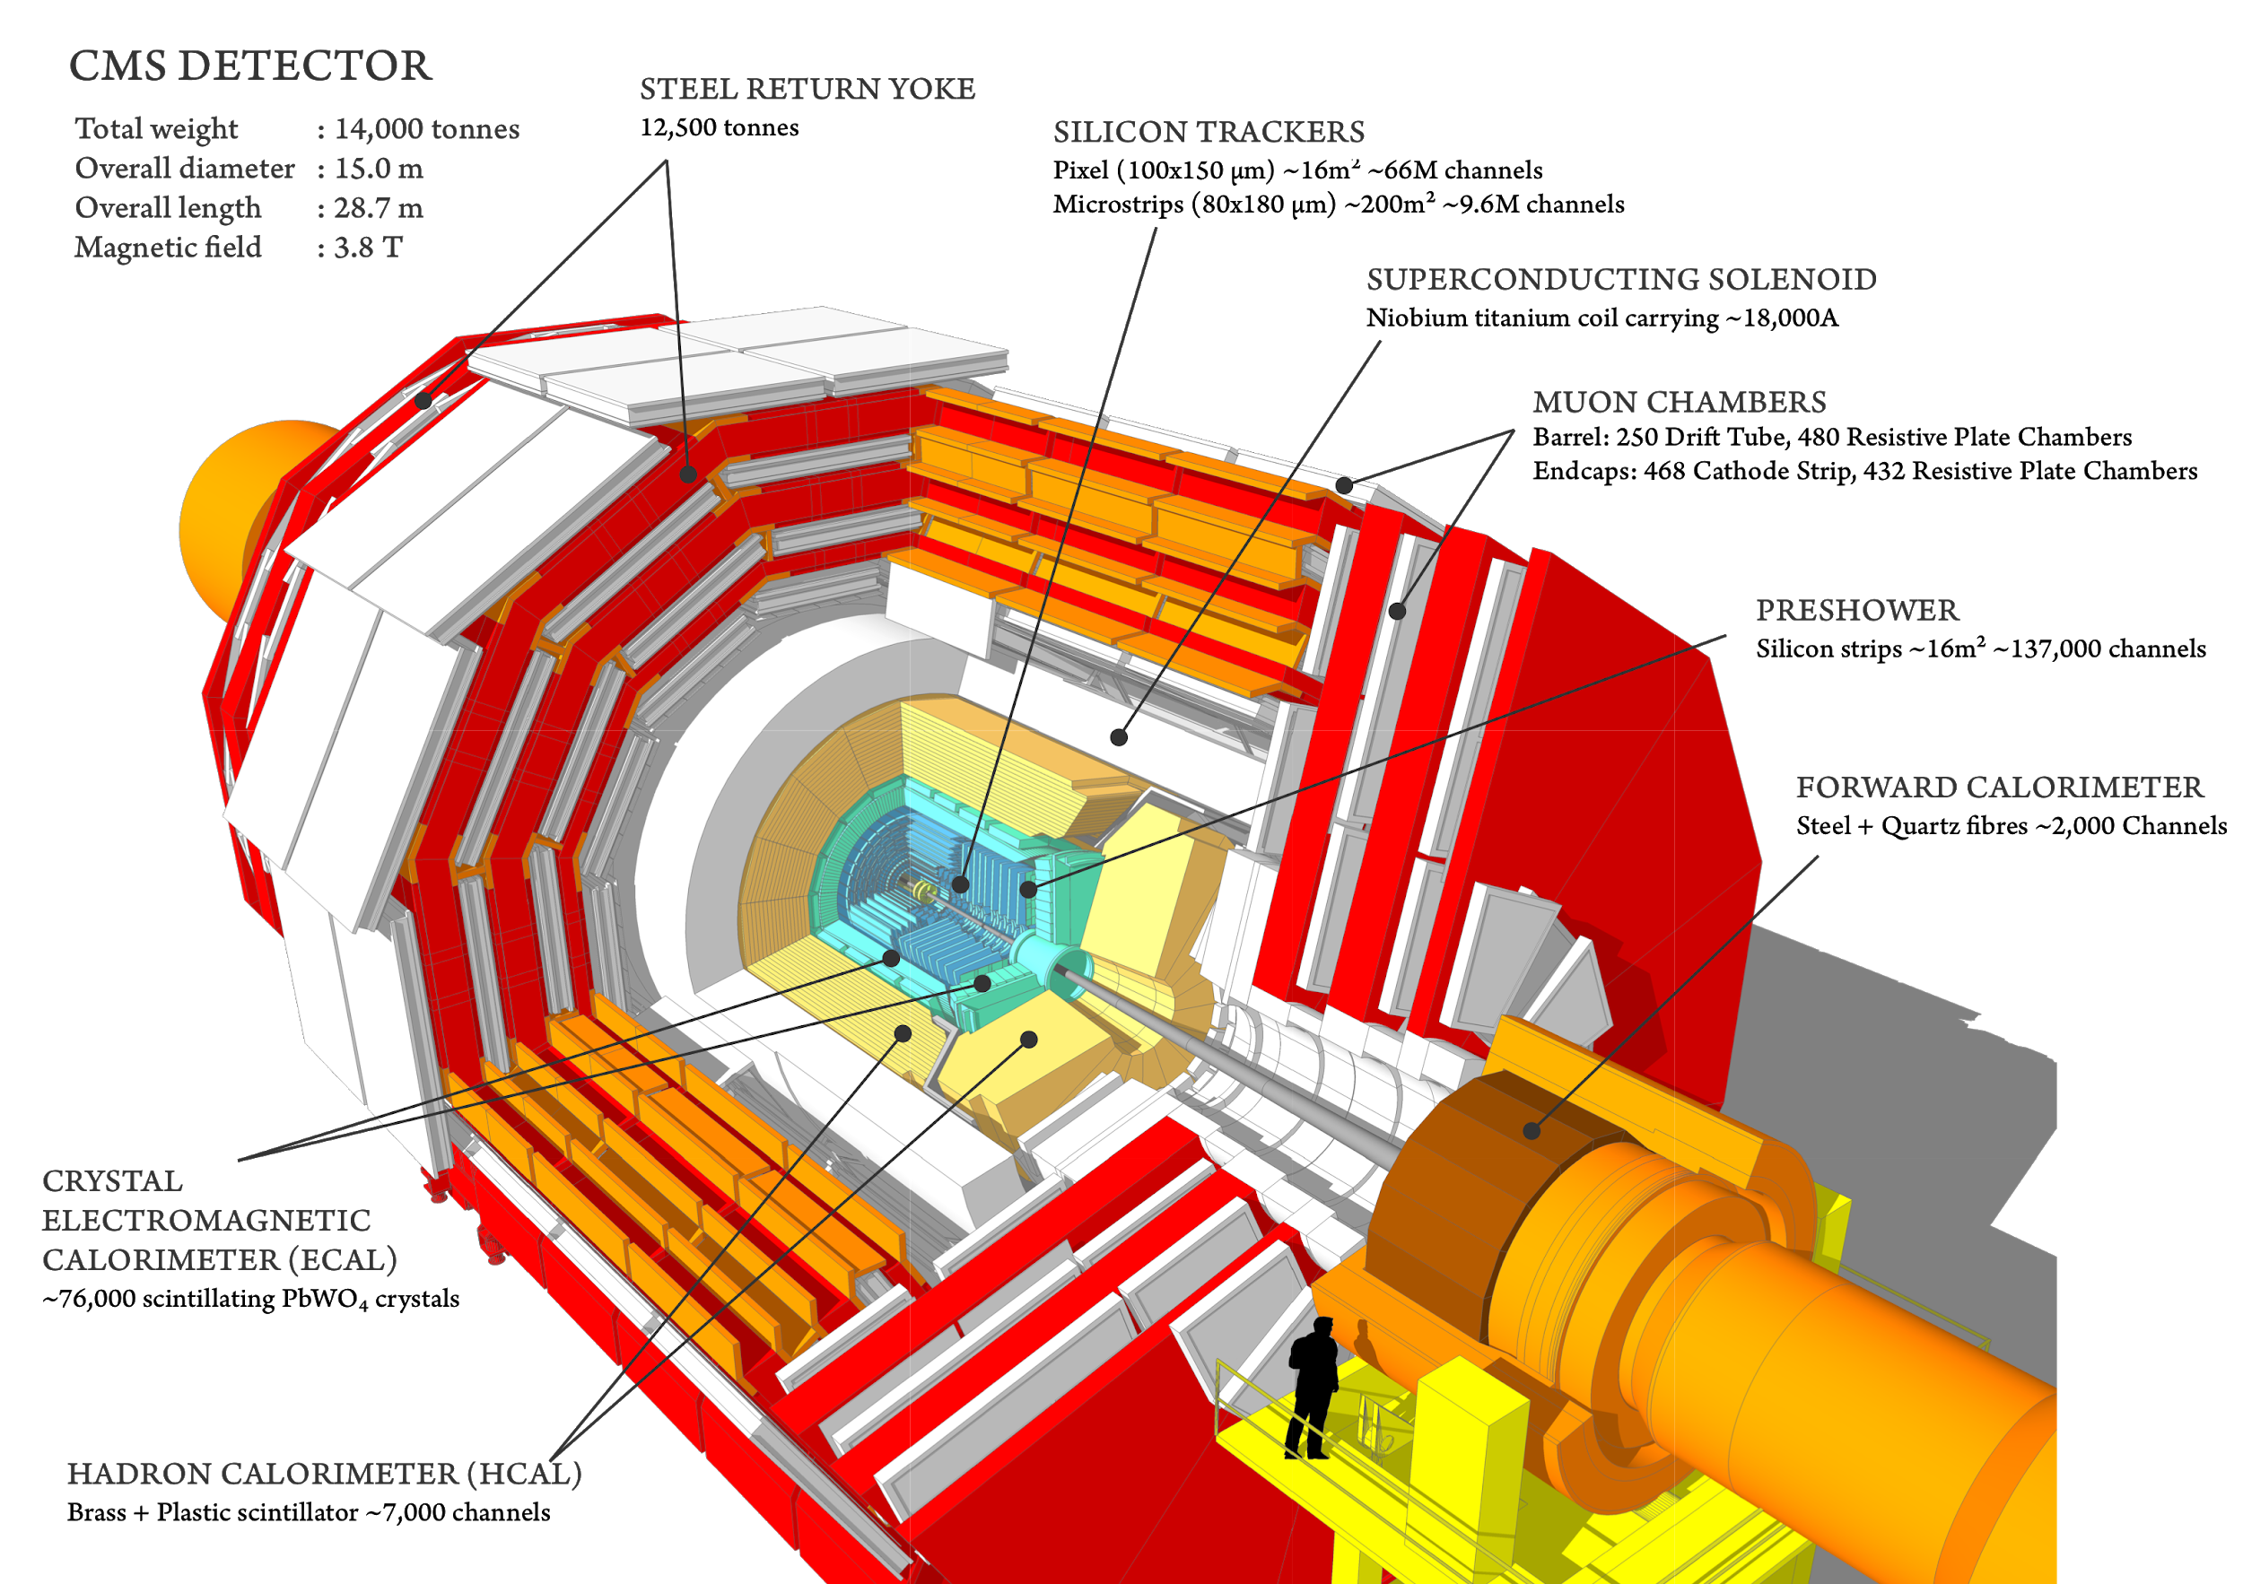

Slide 8
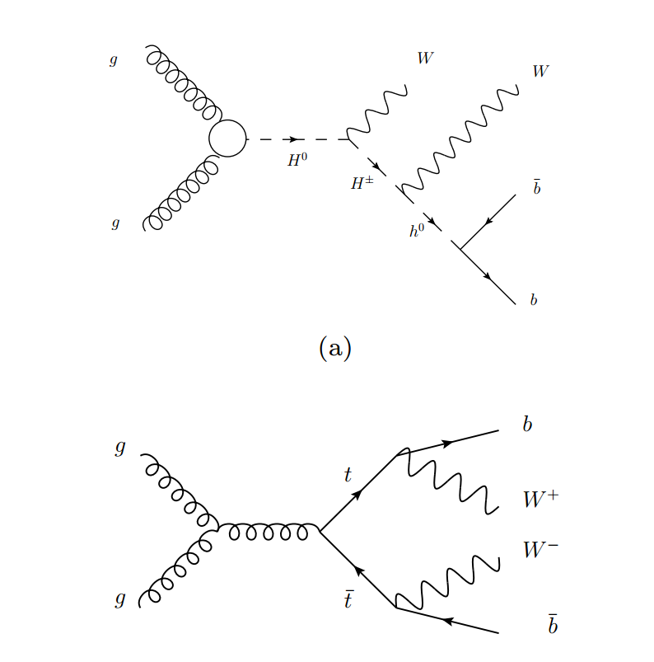
Modelo y dataset
El modelo se compone SM + un doblete de Higgs adicional que tiene dos bosones pesados y cargados H± y un estado neutral más pesado H⁰, el bosón ya descubierto se llama h⁰.
Señal
Background
Normalmente se utiliza el método cinemático de la masa invariante para clasificar los eventos, este se basa en el hecho de que si una partícula A decae en un par de partículas B y C, se debe cumplir que:

Slide 9
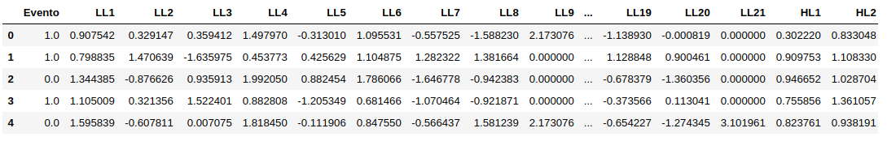
Dataset
11 Millones de instancias (eventos) cada uno con 29 atributos, el archivo csv es de aproximadamente 8 GB,
Estos datos han sido generados utilizando simulaciones de MonteCarlo utilizando el generador de eventos MADGRAPH5 asumiendo una energía de colisión en el centro de masa de 8 TeV, el proceso de hadronización ha sido simulado con el software PYTHIA y la respuesta del detector con DELPHES
En este caso m(H±)=425 GeV y m(H⁰)=325 GeV.
Label:
1 Señal y 0 Background.
Low Level Features (LLF):
21, medidos directamente por el detector.
High Level Features (HLF):
7, funciones de los atributos de bajo nivel.
Se utilizaron solo 700.000 instancias.

Slide 10


Implementación computacional
Tensorflow:
Librería liberada en 2015 por Google Brain.
Cuenta con una API Python que por detrás trabaja con algoritmos más eficientes de C++.
Especializada en redes neuronales.
Permite la distribución en sistemas multi procesador y GPU.
Detrás de aplicaciones como Google Fotos, Busqueda de Google y Dictado de Google.

Slide 11
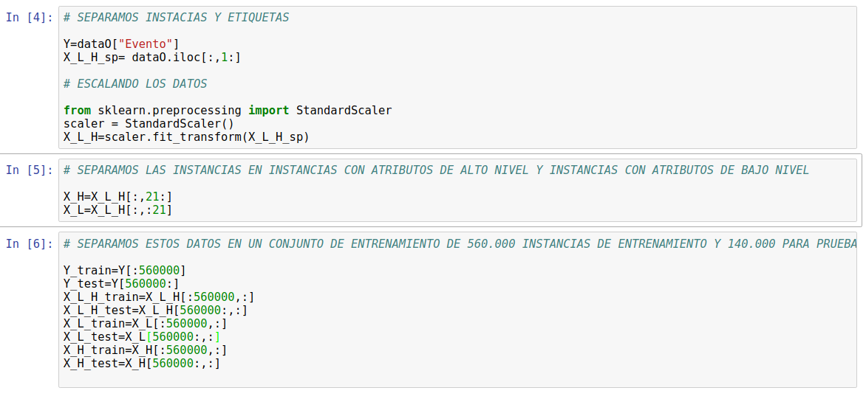
Preparación de datos:

Slide 12
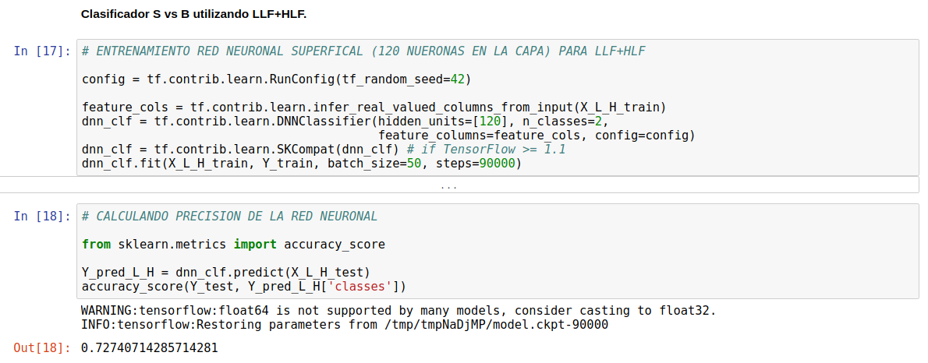
Entrenamiento de una DNN:

Slide 13
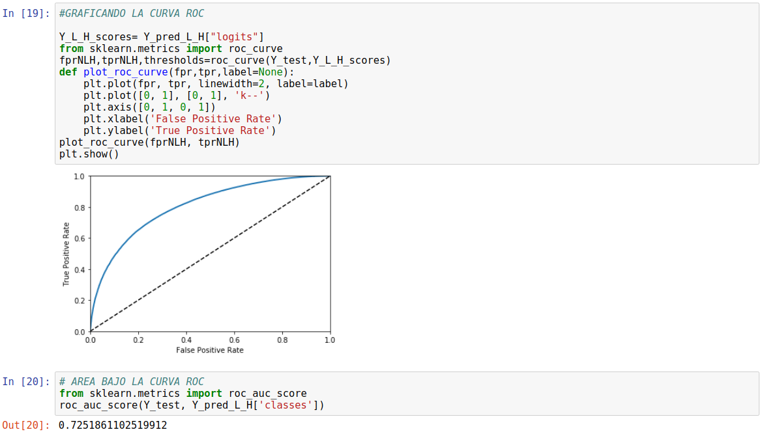
Implementando una medida de desempeño:

Slide 14
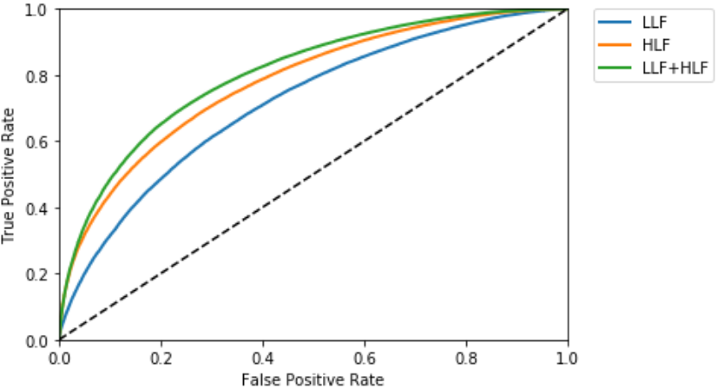
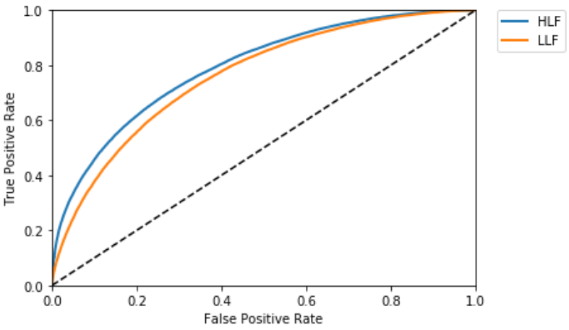
Resultados
RED NEURONAL SUPERFICIAL
Modelo | LLF | HLF | LLF+HLF
NN | 0.6539 | 0.716 | 0.7252
DNN | 0.6918 | 0.7120 | 0.7493
¿ Qué significan estos números?
La red neuronal superficial (NN) no es capaz de "descubrir" los HLF con base en los LLF.
RED NEURONAL PROFUNDA
HLF no recogen toda la información del dataset original.
La diferencia de desempeño entre la red neuronal con LLF y HLF no es tan grande (2%)
Las redes neuronales profundas (DNN) son capaces de extraer los HLF de los datos brutos.

Slide 15
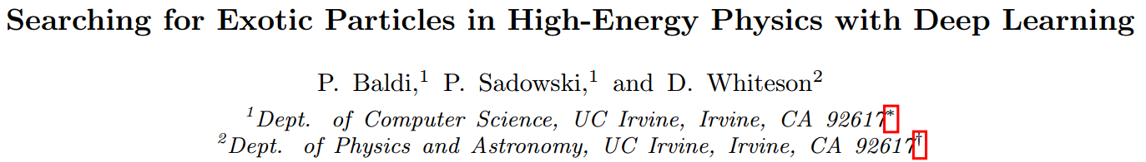
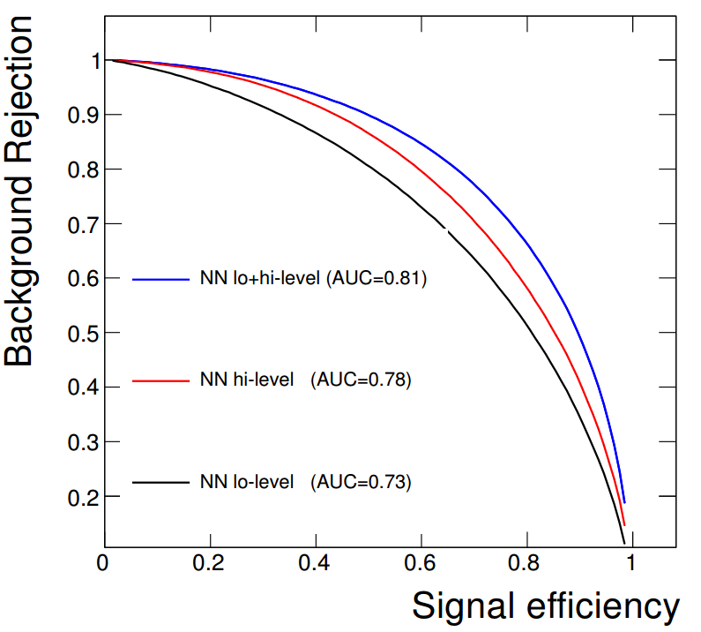
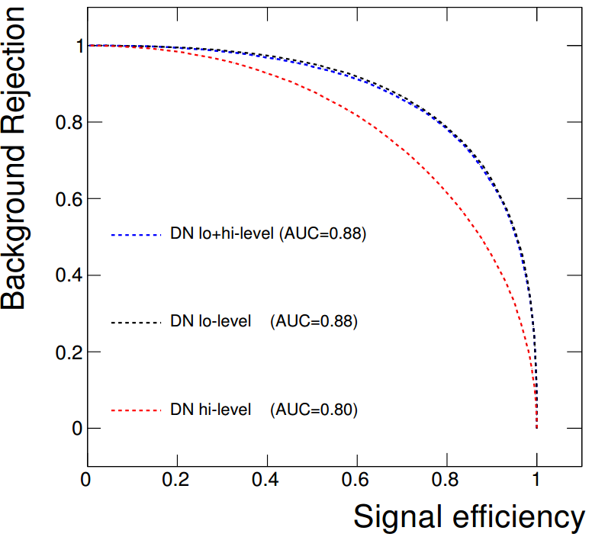
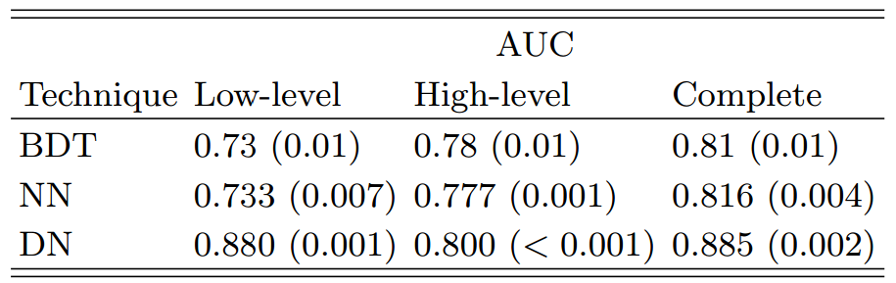
Sin embargo...
En este trabajo apenas se empiezan a notar estos patrones, esto debido a que no se han utilizado todas las instancias disponibles 700.000 vs 11.000.000 y el estudio sobre los hiper parámetros de regularización no se ha hecho exhaustivamente.
En un trabajo más completo y cuidadoso:

Slide 16
Conclusiones
En física de partículas el uso de redes neuronales superficiales se viene implementando con el objetivo de realizar tareas de clasificación de Señal vs Background.
Debido a las limitaciones de las redes neuronales superficiales se construyen características de alto nivel, que son combinaciones no-lineales de los datos brutos, con el objetivo de "guiar" las redes neuronales.
El análisis que acabamos de hacer muestra que estas limitaciones pueden superarse gracias al uso de redes neuronales profundas (gracias a los recientes desarrollos como la solución del problema del gradiente desvaneciente, entre otros), estas redes entonces pueden ser utilizadas en tareas complejas de clasificación sin la asistencia de características de alto nivel.
Este puede ser el comienzo de un nuevo paradigma en física de partículas experimental, en el cual el ML con DNN permita el descubrimiento de partículas exóticas debido a un mejor aprovechamiento de los datos entregados por los detectores en los colisionadores.

Slide 17
Gracias.

Slide 18
Bibliografía.
[1] Observation of a new boson at a mass of 125 GeV with the CMS experiment at the LHC, CMS Collaboration.
[2] Observation of a new particle in the search for the Standard Model Higgs boson with the ATLAS detector at the LHC, ATLAS Collaboration.
[3] Searching for Exotic Particles in High-Energy Physics with Deep Learning, P. Baldi, P. Sadowski and D. Whiteson.
[4] www.tensorflow.org
[5] Search for a vector-like quark T decaying into top+Higgs in single production mode in full hadronic final state using CMS data collected at 8 TeV, José David Ruiz.
[6] Search for a multi-Higgs-boson cascade in WWbb events with the ATLAS detector in pp collisions at ps = 8 TeV.

